Slide 1



NETEASE
Kaola Center Training
漫谈 JS 性能
主讲人：黄加樑
时 间：2019年8月1日

Slide 2
目录
V8 简介
性能分析
性能优化
具体实践
总结

Slide 3
V8 简介 – 常见名词
浏览器内核（引擎）：WebKit Blink Gecko X5
JS 引擎：V8 JavaScriptCore SpiderMonkey ChakraCore
浏览器：Chromium Chrome
Notes:
ChakraCore Edge的js引擎

Slide 4
V8 简介 – 概述
V8 是一个由 Google 开源的高性能 JavaScript 和 WebAssembly 引擎，其源代码使用 C++ 编写。V8 被用于 Google 的开源浏览器 Chrome 中，同时也被用于 Node.js，以及其他一些软件中。V8 实现了 ECMAScript 和 WebAssembly 标准，可以运行在 Windows 7 及以上，macOS 10.12+，以及 x64、IA-32、ARM、MIPS 架构的 Linux 系统。V8 可以独立运行，也可以被嵌入到 C++ 应用程序中。
V8 JavaScript引擎（解释、编译、执行）

Slide 5
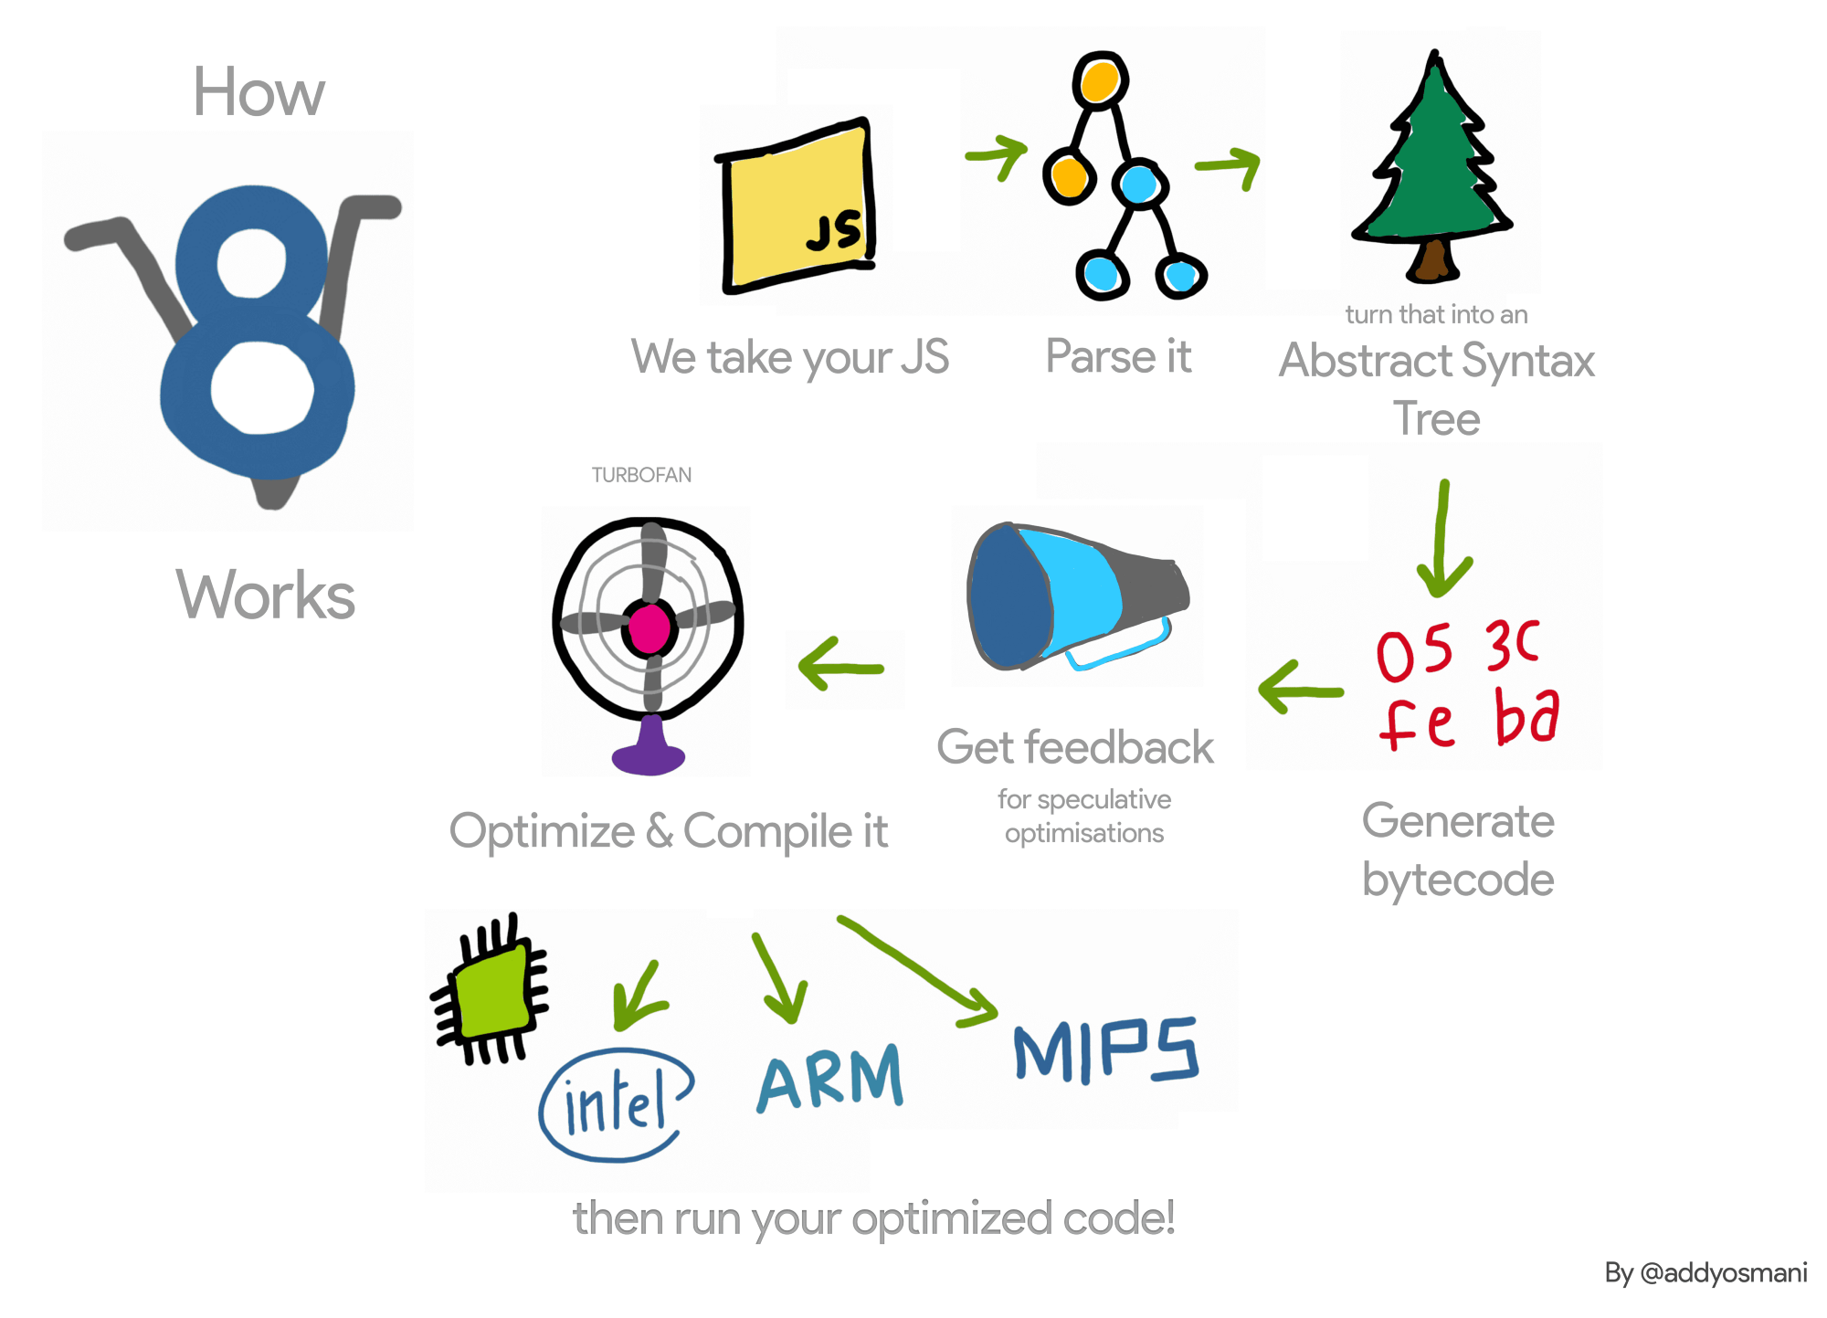
V8 简介 – 执行过程

Slide 6
性能分析 – 执行过程

Slide 7
Lottie使用——lottie-web
npm install lottie-web
import lottie from lottie-web
3.
const animate = lottie.loadAnimation({
container: element, // the dom element that will contain the animation
renderer: 'svg',
loop: true,
autoplay: true,
path: 'data.json' // the path to the animation json
});
相关API

Slide 8
Lottie优缺点
优点：
1. 使用方便、灵活、可控。
2. 大大节省开发的人力。
3. 所见即所得，最终效果，基本和视觉给的一致，不用再瞎逼逼。
4. 大小比使用GIF或逐帧动画来的小。
5. 只要动画符合要求，基本很流畅，性能也好。
6. 视觉只需输出一个json文件，便可多端复用，且效果基本一致。
缺点：
1. 包很大，json文件也很大。
2. 对一些AE属性支持不够完全。
3. 太依赖视觉，需要其给动效json。
4. 对视觉的动效实现有较高要求，否则及其影响性能（基本不能用）。

Slide 9
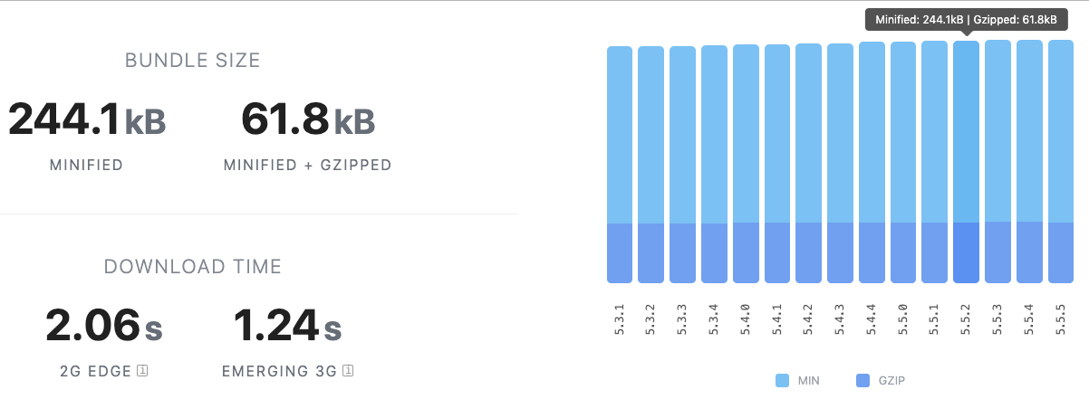
考拉豆lottie使用-先看效果

Slide 10
考拉豆lottie使用-踩过的坑
优化：
1. 只引用lottie_svg
2. 代码分割
3. 播放结束后销毁
4. 尽可能降低质量，提高性能。
5. 压缩资源图片
坑：
1. 视觉使用了lottie不支持的AE特性，导致动画播放有问题。
2. 视觉导出的json文件有引用图片资源，需要对json做下处理。
3. 前端lottie包的版本和视觉的bodymovin插件版本不一致，导致js报错。
Cannot read property 'length' of undefined
4. 视觉使用了多处mask导致的性能问题。

Slide 11
Q&A
1. 为什么会和视觉AE的效果不一致，甚至有卡顿？
一般是使用了lottie不支持的特性，或视觉没按规范制作动画，导致lottie性能问题。
2. 为什么不用vue-lottie？
看代码
3. 什么情况下适合用lottie？
lottie本身很大，且如果AE动画不规范，容易有性能问题。——简单动画考虑直接用css处理，复杂动画可以考虑lottie。

Slide 12
总结
1. 确实能极大节省开发时间，但是太过依赖视觉（除非自己能搞AE）。
2. 性能好的前提是，AE动画制作规范，不然还不如用GIF或逐帧播放。
3. 前期在视觉制作AE动效时，就应保证质量，不然后期改动还是费时间。

Slide 13
NETEASE
Kaola Center Training
感谢聆听！

